Slide 1
Определение нервно-психического напряжения
Стратегии помощи студентам в стрессовых ситуациях
Спиридонова А.И., психолог
г. Екатеринбург 2017

Slide 2
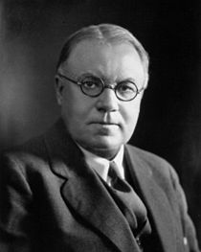
Нервно-психическое напряжение
Понятие «нервно-психическое напряжение» (НПН) знакомо нам в контексте более широкого и популярного понятия «стресс».
«Стресс» – многоплановое
понятие, впервые введенное
америанским физиологом
Уолтером Кэнноном.
У. Кэннон

Slide 3
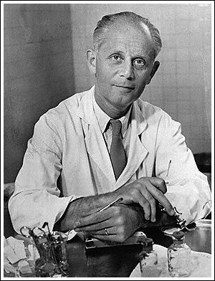
Стресс есть неспецифический ответ организма на любое предъявленное ему требование.
Ганс Селье

Slide 4
Психологический стресс
В дальнейшем, ученые разделили физиологическое и психическое проявление синдрома, описанного Г.Селье, психическому было присвоено наименование «психологический стресс» - что сделал Р. Лазарус и его коллеги.
Они определяли психологический стресс как комплексную реакцию человека на особенности взаимодействия между личностью и окружающим миром.

Slide 5
ФАЗЫ РАЗВИТИЯ СТРЕССА
(Г. Селье):
1 фаза. Фаза тревоги (фаза мобилизации ресурсов в ответ на действие стрессора (внешние факторы среды).
2 фаза. Фаза сопротивления. (поведенческие реакции, направленные на преодоление стрессового фактора, тревога практически отступает)
3 фаза. Истощение приспособительных возможностей.

Slide 6
I
II
III
СТРЕССОР
Фаза сопротивления
Фаза тревоги
Фаза истощения
Уровень сопротивления стрессовой ситуации

Slide 7
Что такое нервно-психическое напряжение?
Нервно-психическое напряжение (НПН) — особое психическое состояние, возникающее у человека действующего в тяжелых, непривычных для психики условиях – при дефиците времени, информации, высоком уровне требований к качеству и объему результатов деятельности и высокой степени ответственности за возможную неудачу.
Доктор психологических наук Т.А. Немчин

Slide 8
Каково же соотношение понятий «нервно-психическое напряжение» и «стресс»?
Физиологический стресс
Психологический стресс
НПП

Slide 9
Первая степень НПН
Улучшение внимания, мобилизация
Повышение психических и физических возможностей организма, работоспособности
Повышение устойчивости организма к действию неблагоприятных факторов

Slide 10
I
II
III
СТРЕССОР
I степень НПН (мобилизация)
Фаза сопротивления
Фаза тревоги
Фаза истощения
Уровень сопротивления стрессовой ситуации

Slide 11
Вторая степень НПН
Более выражены физиологические сдвиги и изменения психики
Физиологические процессы перестраиваются таким образом, чтобы обеспечить организму возможность решить более сложную задачу
Мобилизация всех энергетических ресурсов организма

Slide 12
I
II
III
СТРЕССОР
II степень НПН (мобилизация, в т.ч. физическая)
Фаза сопротивления
Фаза тревоги
Фаза истощения
Уровень сопротивления стрессовой ситуации

Slide 13
Третья степень НПН
Резкое снижение:
иммунитета
интеллектуальных и
энергетических ресурсов организма

Slide 14
I
II
III
СТРЕССОР
Фаза сопротивления
Фаза тревоги
III степень НПН (истощение)
Фаза истощения
Уровень сопротивления стрессовой ситуации

Slide 15
Четвертая степень НПН
невроз, который требует лечения в рамках специализированной клиники

Slide 16
I
II
III
СТРЕССОР
Фаза сопротивления
Фаза тревоги
Фаза истощения
IV степень НПН (невроз)
Уровень сопротивления стрессовой ситуации

Slide 17
I
II
III
СТРЕССОР
II степень НПН (мобилизация, в т.ч. физическая)
I степень НПН (мобилизация)
Фаза сопротивления
Фаза тревоги
III степень НПН (истощение)
Фаза истощения
IV степень НПН (невроз)
Уровень сопротивления стрессовой ситуации

Slide 18

Признаки стрессового напряжения (в свободной интерпретации, по Шефферу)
1. Невозможность сосредоточиться на чем-либо.
2. Слишком частые ошибки в работе.
3. Ухудшение памяти.
4. Слишком частое возникновение чувства усталости.
5. Очень быстрая речь.
6. Довольно частые боли (голова, спина, область желудка).
7. Повышенная возбудимость.
8. Работа не доставляет прежней радости.
9. Потеря чувства юмора.
12. Постоянное ощущение недоедания.
13. Пропадает аппетит, вообще потерян вкус к еде.
14. Невозможность вовремя закончить работу.

Slide 19
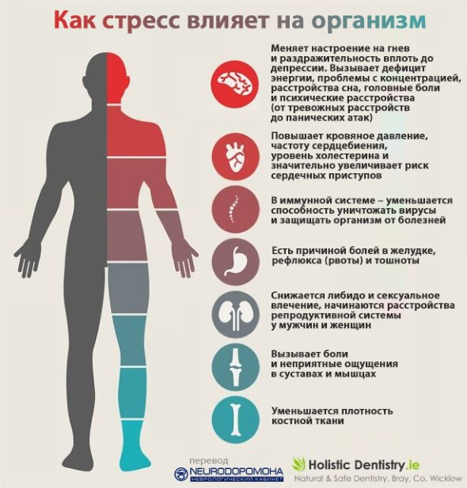

Slide 20

Как куратор может помочь своим студентам справиться со стрессом?
Кураторский час
Вы можете рассказать своим студентам о том, что такое стресс и как с ним справляться используя методы регуляции психического напряжения.

Slide 21
Регуляция стрессовых состояний и психического перенапряжения
Метод отвлечения
Метод самоприказа
Метод регуляции дыхания
Метод сосредоточения внимания
Метод мышечного расслабления

Slide 22
Метод отвлечения
произвольное переключение внимания с одного объекта на другой
Эффективен при:
навязчивых мыслях,
отрицательных эмоциях
чрезмерном эмоциональном возбуждении

Slide 23
Метод самоприказа
Сознательное побуждение себя к выполнению очень трудных и сложных действий, создание внутреннего состояния уверенности в том, что эти действия будут выполнены.
Например: «Я могу сделать... Я должен(а) преодолеть...», — и т. п.

Slide 24

Метод регуляции дыхания
Повторение сочетаний глубокого вдоха с последующим продолжительным выдохом
Независимо от типа дыхания (утреннее или вечернее), оно должно оставаться брюшным, а не грудным!

Slide 25
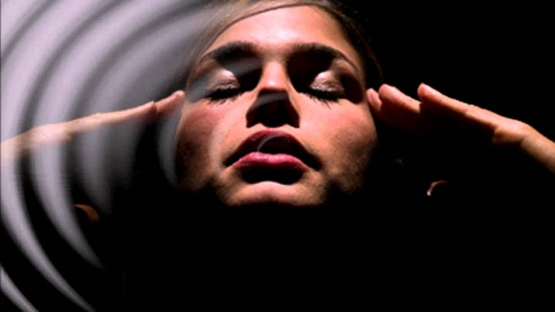
Метод сосредоточения внимания
В мозгу одновременно не могут присутствовать два крупных объекта внимания. Один из них неизменно притягивает к себе всю нервную активность

Slide 26

Метод мышечного расслабления
Цель — вызвать ощущение тяжести и теплоты в определенных группах мышц или конечностях

Slide 27

Как куратор может помочь своим подопечным справиться со стрессом?
Проактивность - поинтересоваться «Все ли в порядке?», просто спросить «Как дела?», выстраивать коммуникацию со студентами.
Спросить нуждается ли конкретный студент в помощи.
Предложить посильную помощь (как вариант информация – кто может помочь, где искать помощь еще, контакты специалиста).

Slide 28
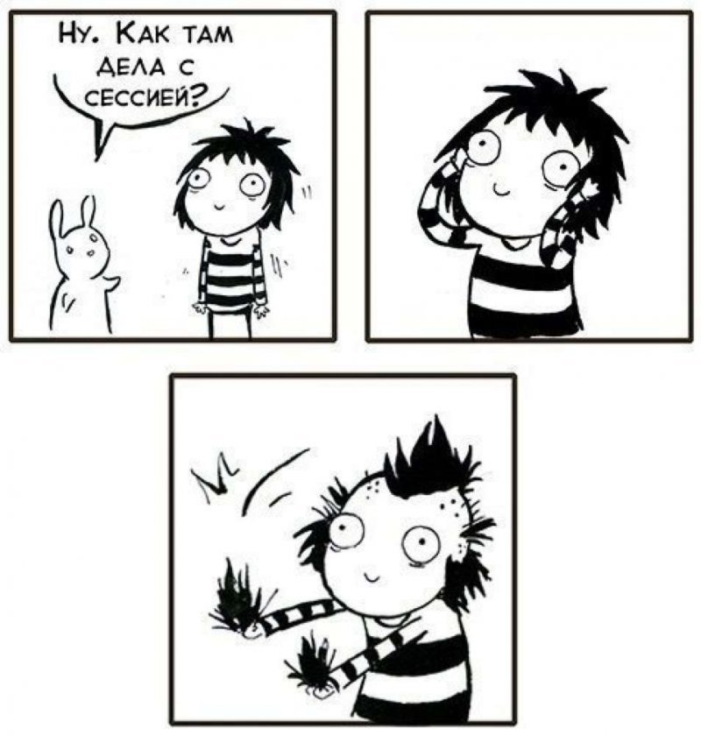
Как куратор может помочь своим студентам справиться со стрессом?
Записать всю группу на тренинг к психологам:
Тренинг для студенческой группы «Подготовка к сессии»
Или предложить студентам записаться на занятия в мини-группе в комнате психологической разгрузки «Как справиться со стрессом?»

Slide 29

Как куратор может помочь своим студентам справиться со стрессом?
Вы можете рассказать студенту о том, что у него есть возможность обратиться к психологу с вопросом и сделать это бесплатно.
МЫ НАХОДИМСЯ в ауд. Б3-62 (УВВР)
e-mail: psychologist@usurt.ru
тел. 221-25-08

Slide 30

Группа психологической службы УрГУПС в ВКонтакте
Психологическая служба УрГУПС
https://vk.com/psy_usurt

